Slide 1
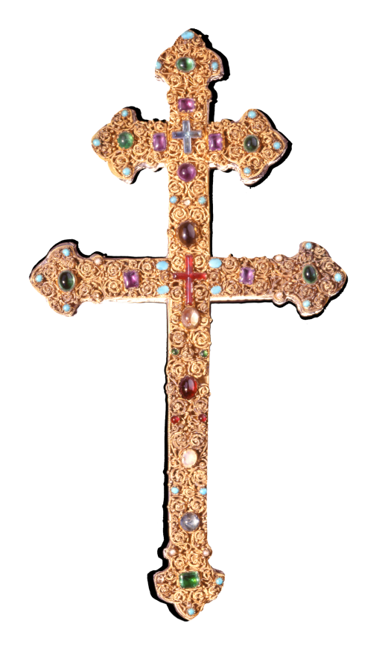
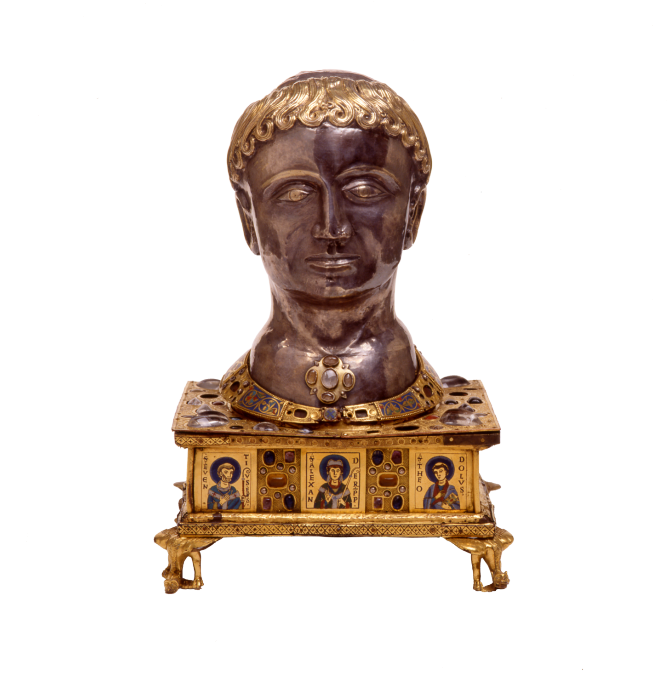
Reliques The fourth power by Philippe George
University of Turku
1er november 2014
Vilpittömät kiitokset Jussi-Pekka Taavitsainen
Pertti Anttonen, Aki Arponen ja Heini Kirjavainen

